Slide 1
Тема: «Мальчики и девочки, секреты воспитания»
Воспитатель первой категории
МБДОУ «Детский сад №37 «Веснянка»
Присекина Любовь Ивановна

Slide 2
Повестка собрания
Выступление воспитателя группы
Особенности образовательного процесса в старшей группе
Выбор родительского комитета на 2021-22 учебный год
Разное

Slide 4
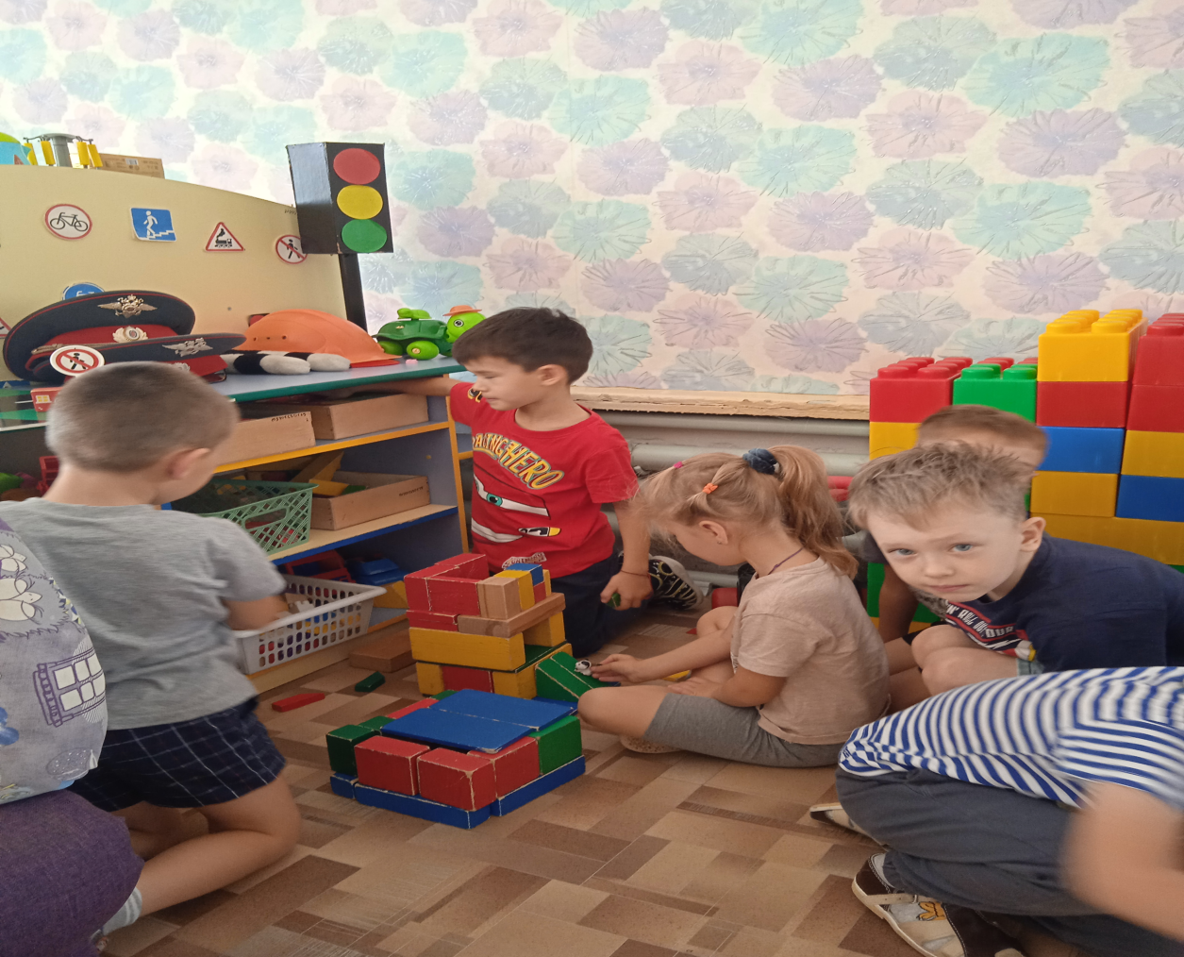
Ведущий вид деятельности дошкольника – игра

Slide 5
Из чего же сделаны ДЕВОЧКИ?

Slide 6
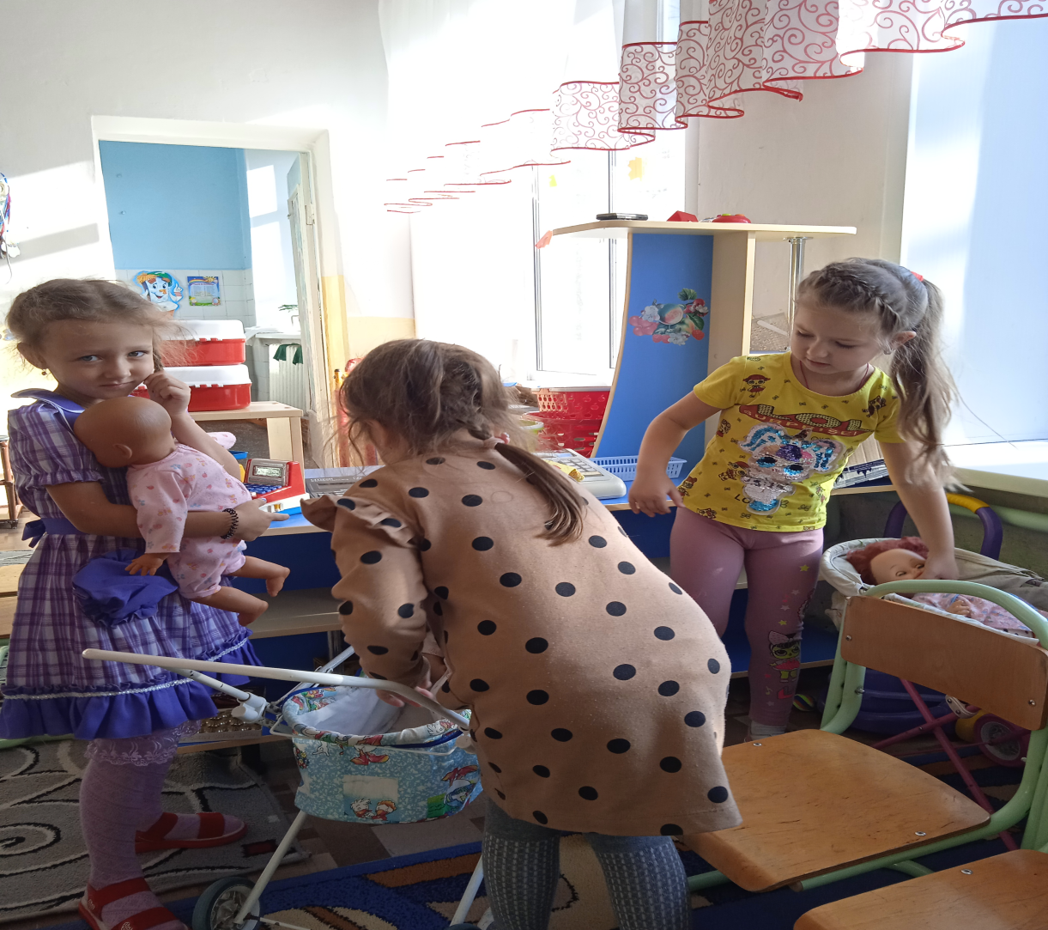
РЕКОМЕНДАЦИИ родителей (мам) по воспитанию ДЕВОЧЕК

Slide 7
Из чего же сделаны МАЛЬЧИКИ?

Slide 8
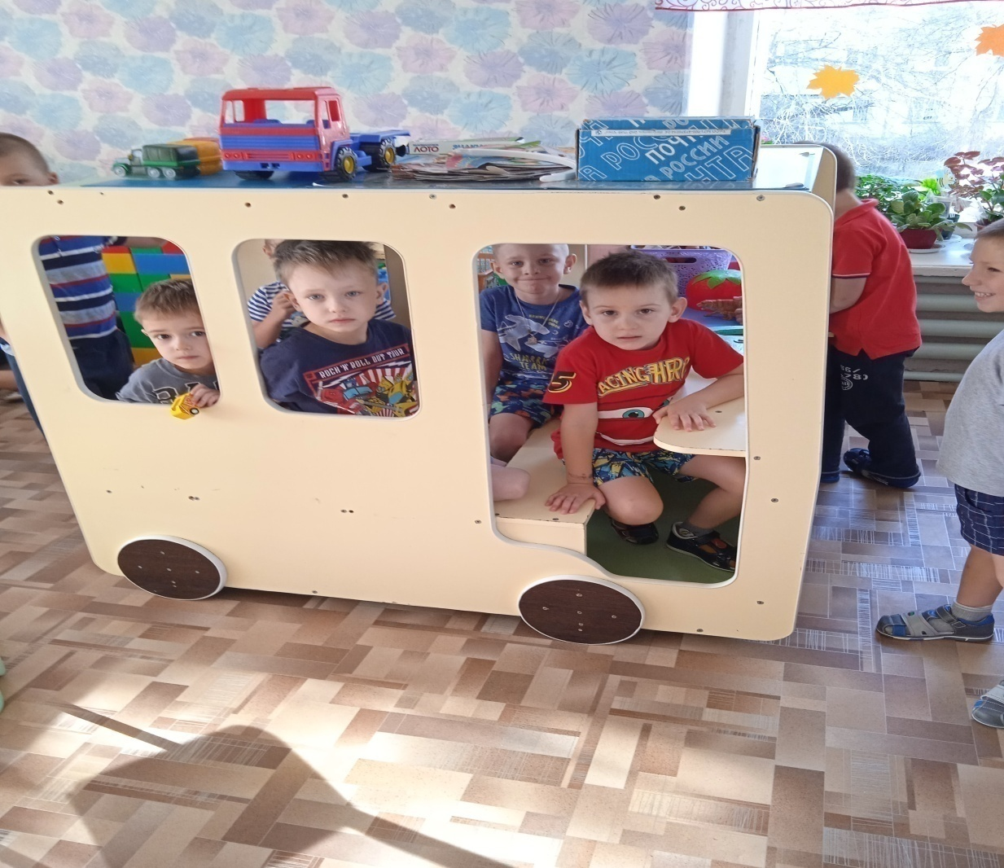
РЕКОМЕНДАЦИИ родителей по воспитанию МАЛЬЧИКОВ

Slide 9
В детском саду мы используем разные методы и приёмы по гендерному воспитанию

Slide 10
* Сюжетно – ролевая игра «Семья» * Беседы с использованием иллюстраций, художественной литературы * Проблемные ситуации с этическим содержанием * Изготовление подарков для мам, пап, сверстников *Дидактические игры: «Кто чем любит заниматься?», «Что кому?», «Я расту», «Что общего, чем отличаемся?, «Я такой, потому, что…» , «Кем быть?, «Одень мальчика, одень девочку»

Slide 12
